Slide 1



NFTs
MODULO 5. CREA TU PROPIA COLECCIÓN DE NFTs

Slide 2


Lección 5.1
Concepto

Slide 3


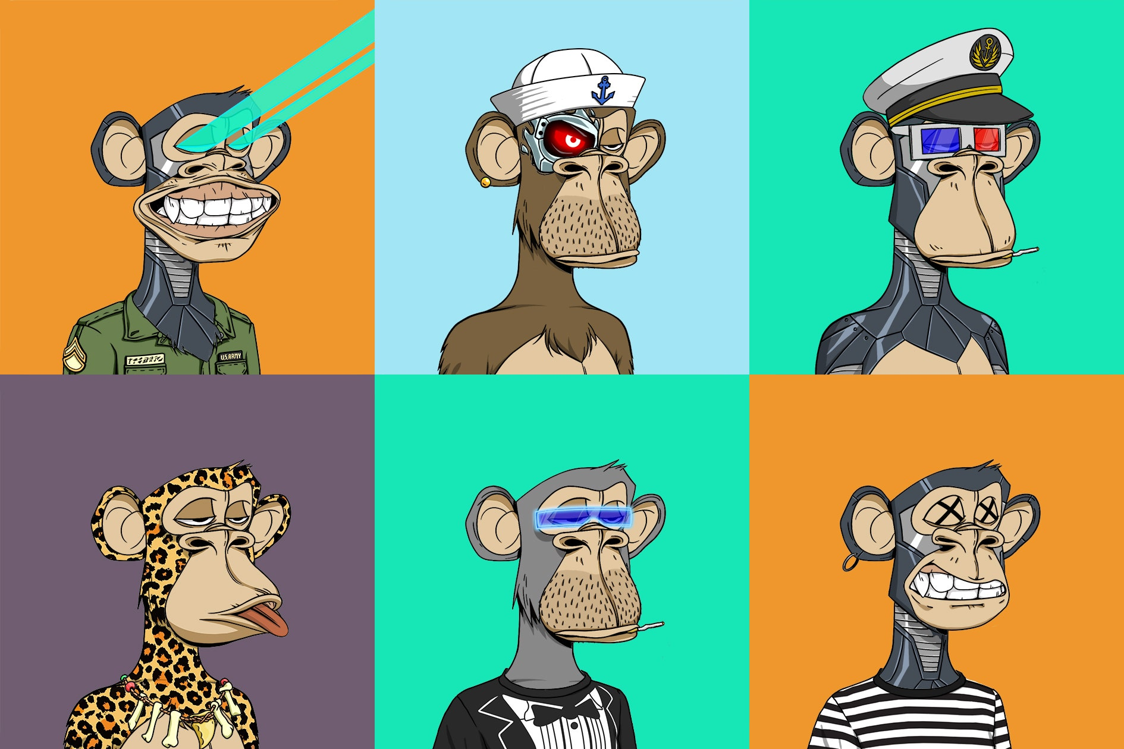
Concepto
Non-Fungible Tokens:
- Indivisible
- No se puede intercambiar
- Único

Slide 4
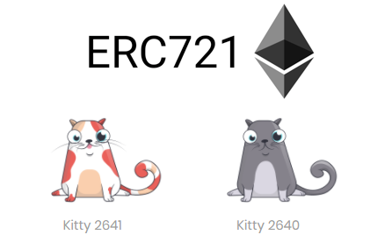
ERC-721
Estándar con el que podemos crear NFTs únicos para cada Smart contract.

Slide 5
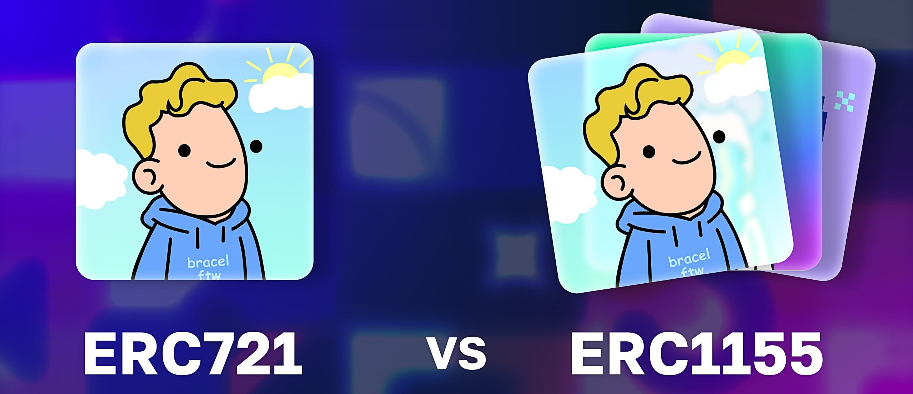
ERC-1155
Estándar con el que podemos crear NFTs híbridos. No son únicos y son intercambiables, pero son indivisibles.

Slide 6

Otros estándares
Existen otros estándares para crear NFTs, como el ERC721 el cual permite mintear NFTs usando menos gas que el estándar ERC721 clásico.

